Slide 1
Bombas Hidropneumáticas Gás Booster Bombas Triplex Hidrojateadoras Válvulas Conexões e Acessórios Mangueiras termoplásticas Soluções em bombeamento de líquidos e gases em sistemas de alta pressão

Slide 2
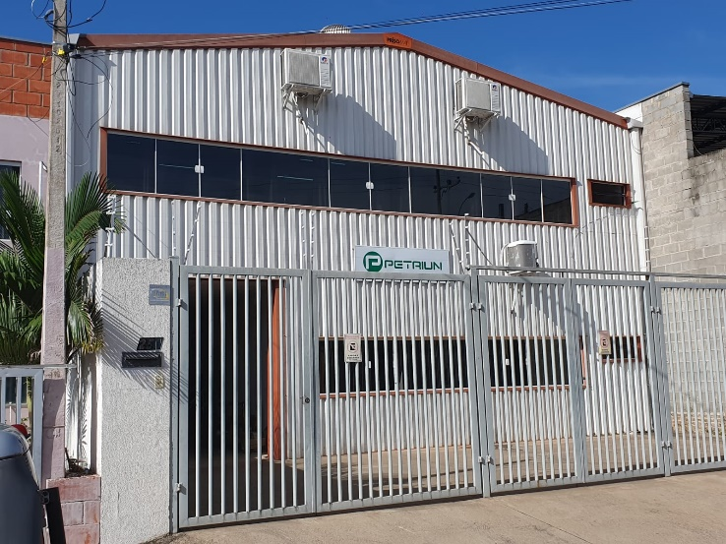
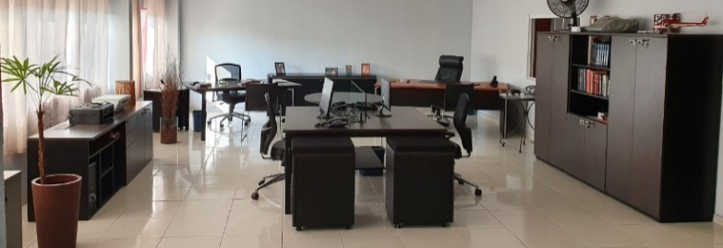
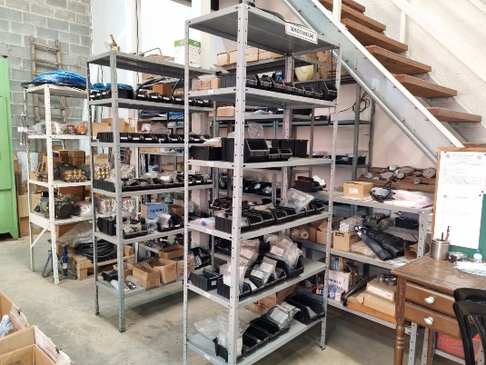
Quem somos
Sede própria.
Estoque de peças e acessórios
A Petriun com sede em Indaiatuba/SP, trabalha no segmento de bombas tríplex, bombas hidropneumáticas, gás booster, hidrojateadoras, unidades hidráulicas, bancadas de testes, mangueiras termoplásticas, válvulas, conexões, peças de reposição e acessórios para hidrojateamento, testes hidrostáticos para diversas aplicações em alta pressão de até 10345 bar (150.000 psi).
Atua na venda, locação e manutenção de equipamentos para testes hidrostáticos, bombeamento de gases, hidrojateamento, montados sobre skids fixos ou móveis para aplicações em diversos setores industriais, tais como: usinas de açúcar e álcool, indústria naval, indústria de petróleo e gás, automotiva, cimenteira, saneamento e demais áreas que necessitem bombeamento de fluídos e gases a alta pressão.

Slide 3
VALORES
Ética, proximidade ao cliente, liderança de mercado e atitude, comprometimento, respeito e transparência.
POLÍTICA DA QUALIDADE
Atender as necessidades dos clientes com pontualidade conforme suas especificações técnicas e normas nacionais ou internacionais, buscando a melhoria contínua do sistema de gestão da qualidade aos requisitos e processos, capacitando os colaboradores para o exercício de suas atividades.
OBJETIVOS DA QUALIDADE
Satisfação do cliente;
Pontualidade;
Melhoria contínua do sistema de Gestão da Qualidade;
Melhoria contínua dos processos;
Melhoria da capacitação profissional dos colaboradores

Slide 4
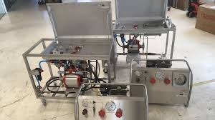
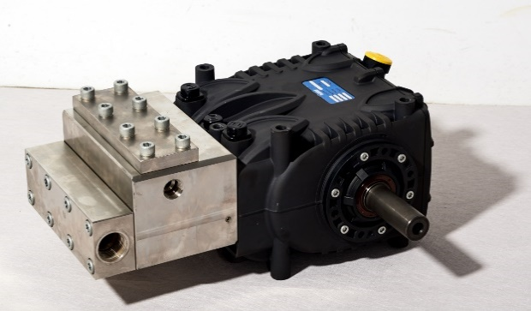
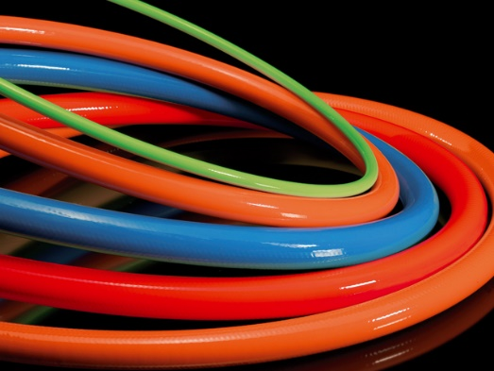
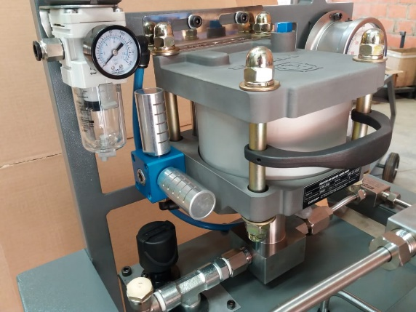
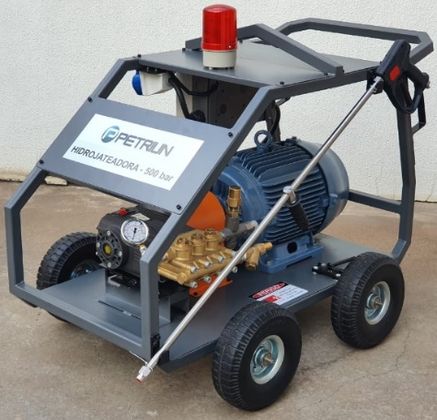
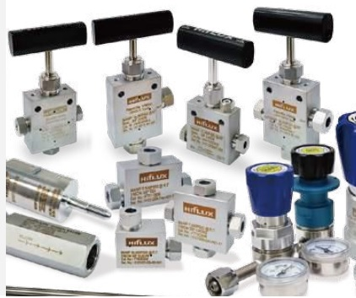
Linha de Produtos
Bombas triplex
Skids para testes hidrostáticos
Mangueiras termoplásticas
Bombas hidropneumáticas
Hidrojateadoras
Válvulas e acessórios

Slide 5
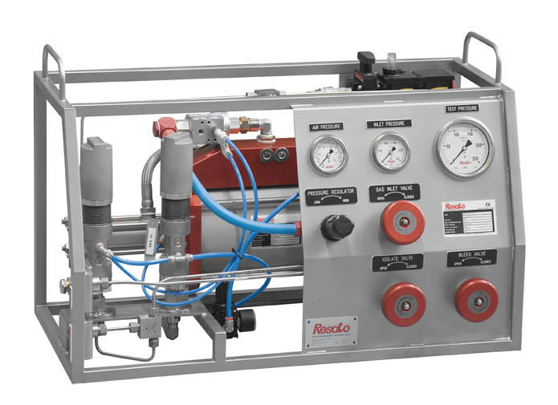
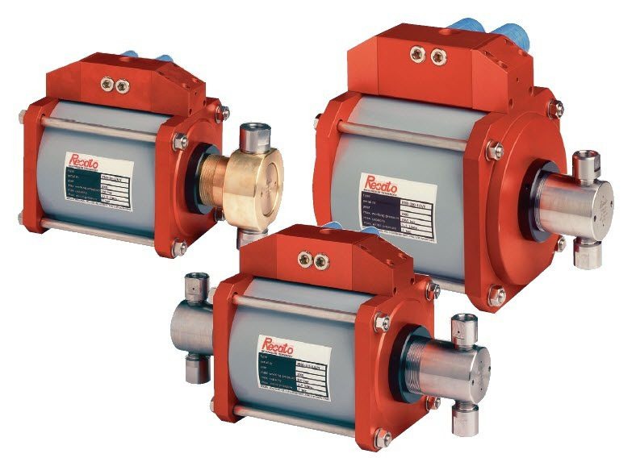
Equipamentos Hidropneumáticos
Skids e bancadas, bombas e gás booster para pressões até 7000 bar (líquidos) e 1500 bar (gases).
Equipamentos para testes hidrostáticos em mangueiras, tubos, tanques, válvulas, teste de estanqueidade, aplicação em processos, prensas, etc.

Slide 6
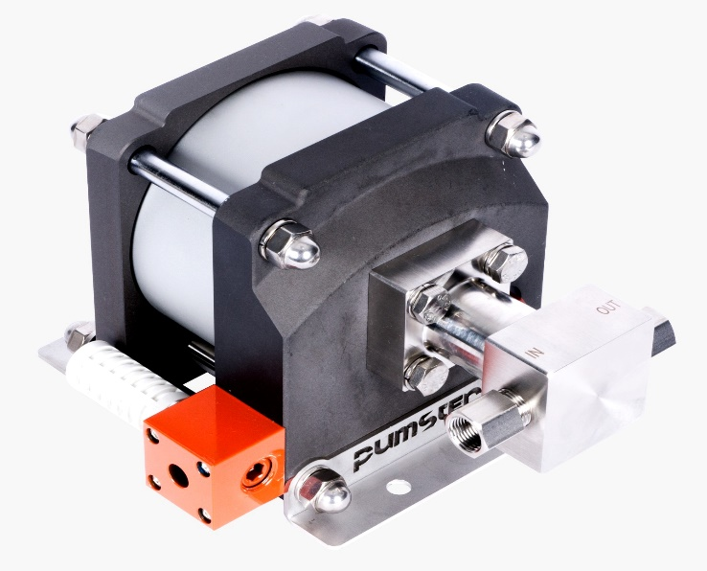
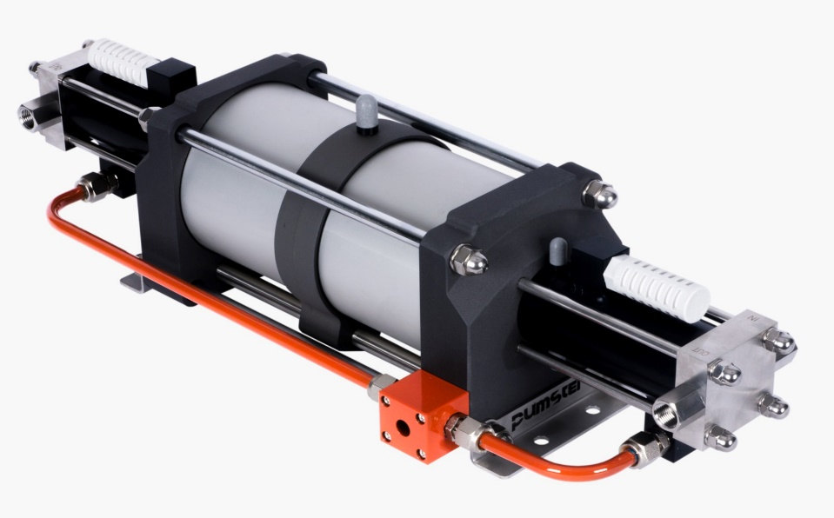
Equipamentos Hidropneumáticos
Bombas para líquidos:
Pressão máx.: 9800 bar (142.100 psi)
Vazão máx.: 4,92 l/min
Gás Booster:
Pressão máx.: 1200 bar (17.400 psi)
Vazão máx.: 900 nl/min

Slide 7
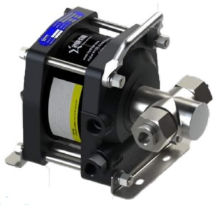
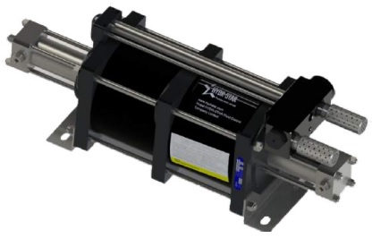
Equipamentos Hidropneumáticos
Bombas para líquidos:
Pressão máx.: 6900 bar (100.000 psi)
Vazão máx.: 132 l/min
Gás Booster:
Pressão máx.: 1700 bar (25.000 psi)
Vazão máx.: 5,65 nm3/min

Slide 8
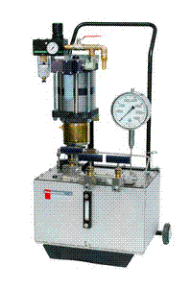
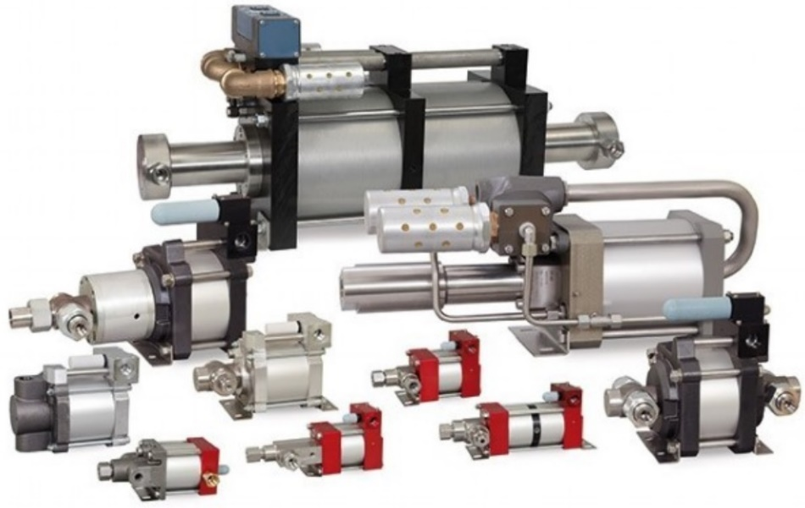
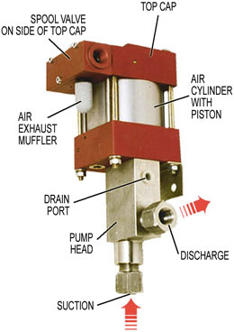
Equipamentos Hidropneumáticos
A Petriun realiza manutenção e fornecimento de peças de reposição para os equipamentos hidropneumáticos, bombas e gás booster da Maximator.

Slide 9
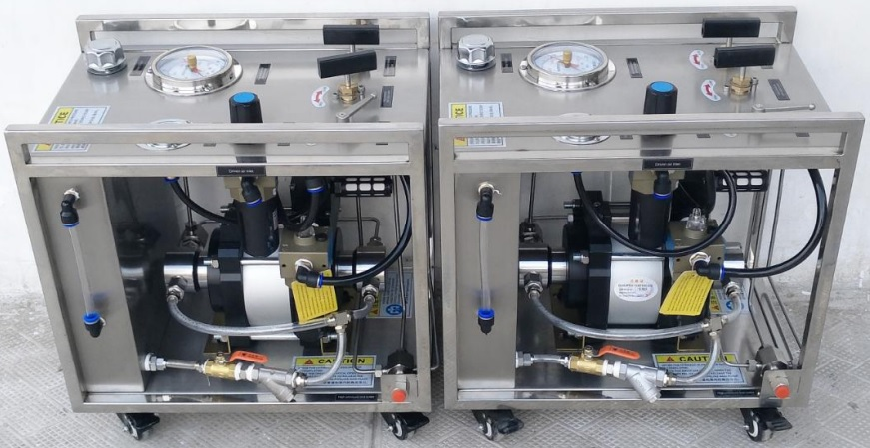
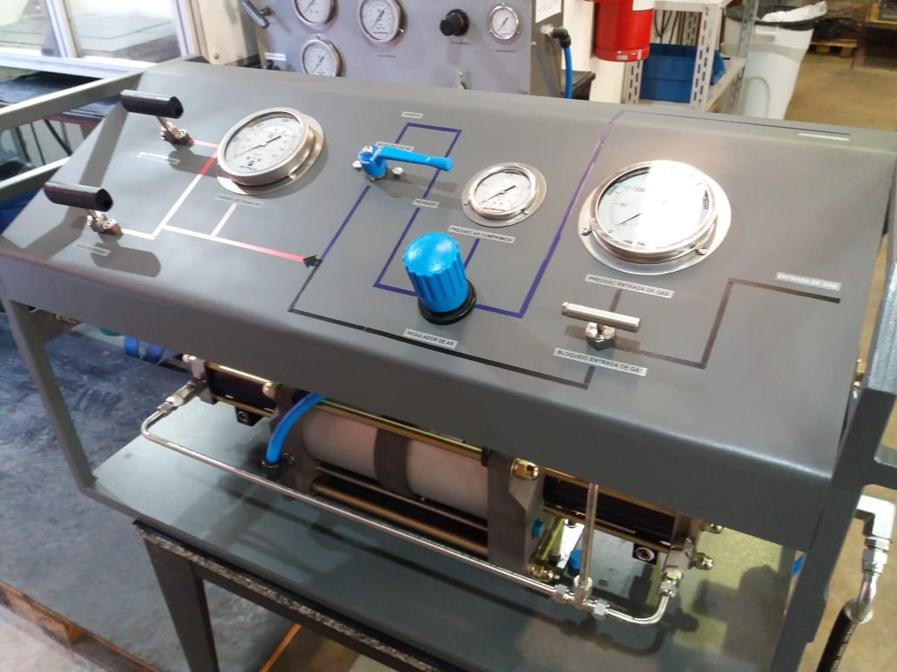
Montagem de Bancadas e Skids
** Opção de locação**
Consultar para disponibilidade
Bancadas e skids fabricados em inox ou aço com pintura em epóxi, móveis ou fixos, providos com válvulas, reguladores e manômetros.
Adequados para trabalhar em áreas classificadas.

Slide 10
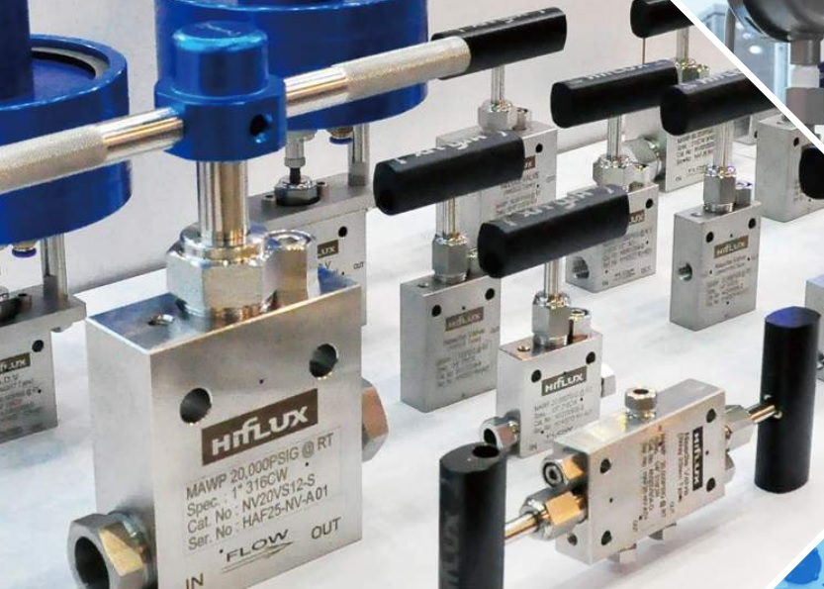
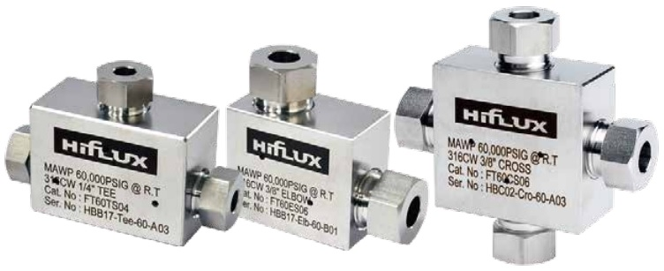
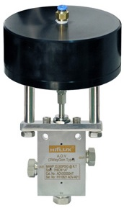
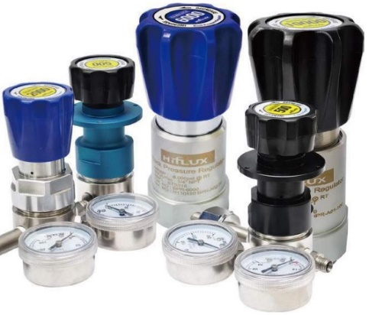
Acessórios de alta e ultra alta pressão
Válvulas de agulha, esfera, retenção, segurança, cotovelos, têes, cruzetas, válvulas especiais, back-pressure, tubos, etc., para pressões até 150.000 psi.
Disponíveis: de 1/8 “ até 1”

Slide 11
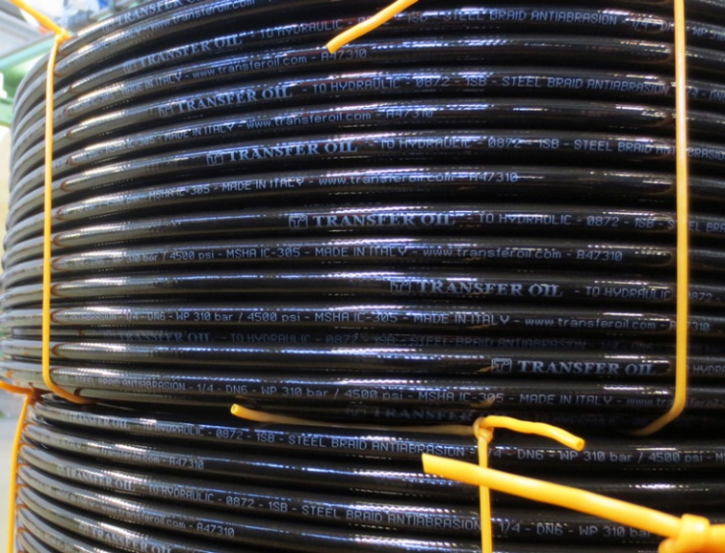
Mangueiras termoplásticas de alta pressão
Relação de Mangueiras de alta pressão
Mangueira UHP DN8 x 15 m WP 40 Kpsi, MM 9/16 UNF com proteção
Mangueira UHP DN5 x 5 m WP 46,4 Kpsi, MM 3/8 UNF com proteção
Mangueira HP DN8 x 15 m WP 15 Kpsi, FG M24x1,5 x M18 BSP (ou M1/4 BSP)
Mangueira DN20 x 20 m WP 15 Kpsi, FGM36x2 DKO
Mangueira HP DN8 x 15 m WP 20Kpsi, FG M24x1,5 x M18 (ou 1/4 BSP M)
Mangueira DN4 x 15 m WP 20Kpsi, M1/8 NPT
Notas: Crimpagem e recertificação de mangueira DN8/1000 bar
Recertificação de mangueira DN5 e DN8 para 2800 bar

Slide 12
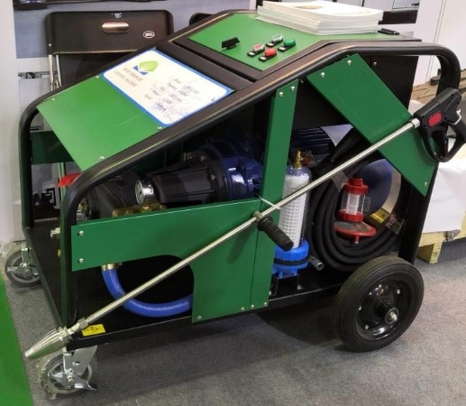
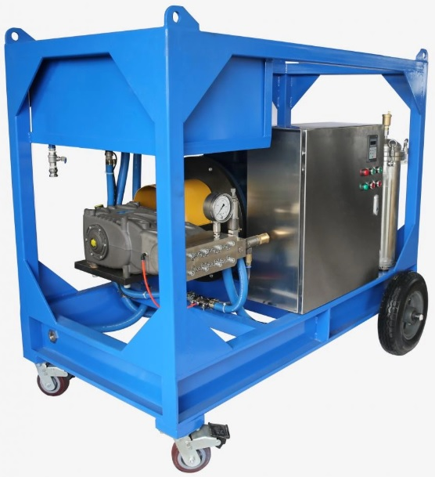
Hidrojateadoras de alta pressão
500 bar x 15 lpm x 20 hp (*)
500 bar x 20 lpm x 25 hp
(*) Opção de locação
Consultar para disponibilidade
600 bar x 30 lpm x 50 hp
1000 bar x 19 lpm x 60 hp

Slide 13
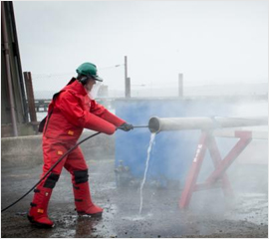
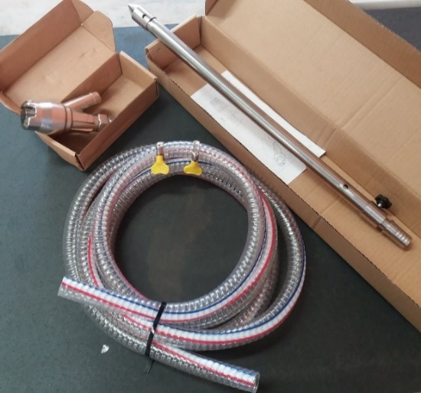
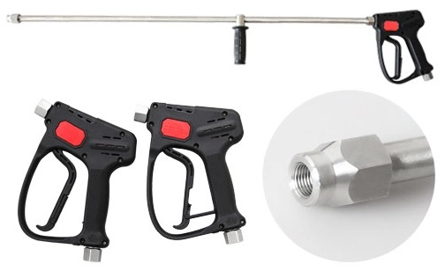
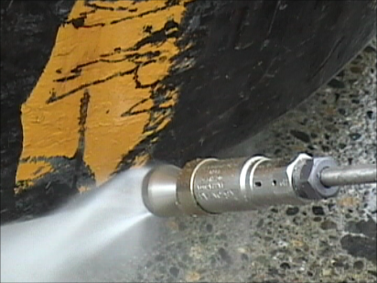
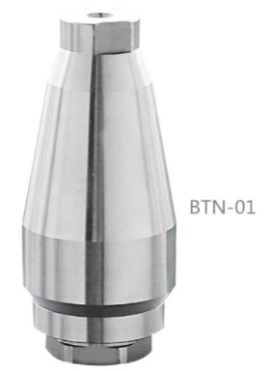
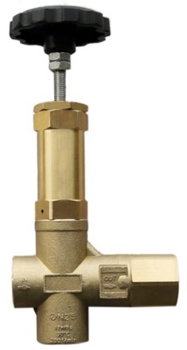
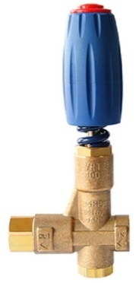
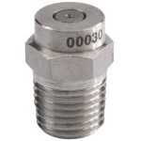
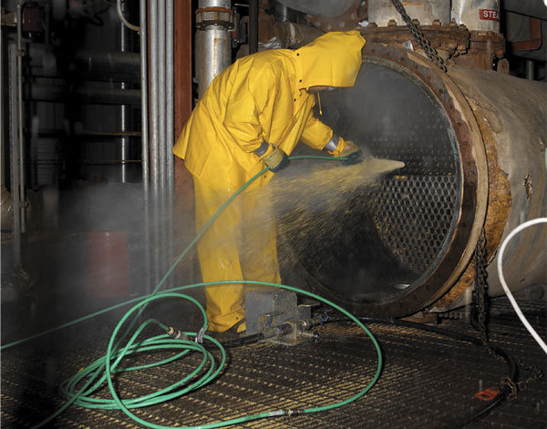
Acessórios para hidrojateamento: Pistolas, Bicos e Válvulas

Slide 14
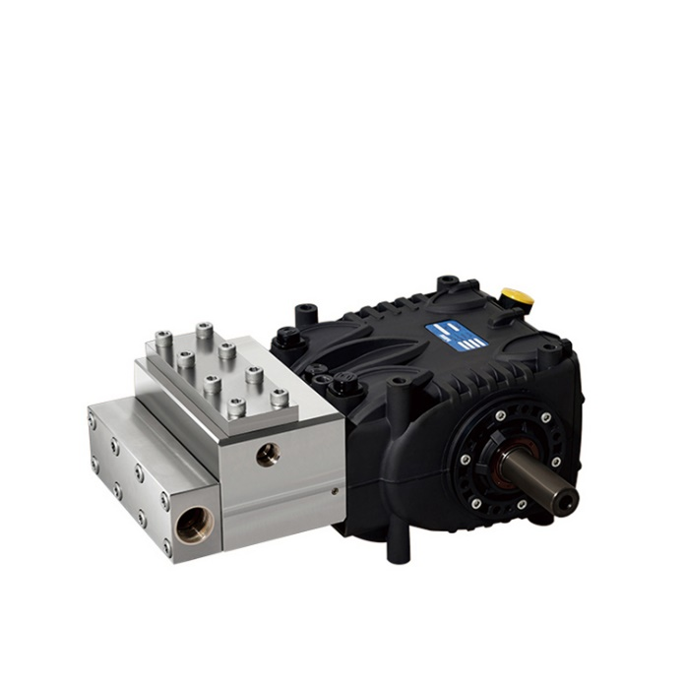
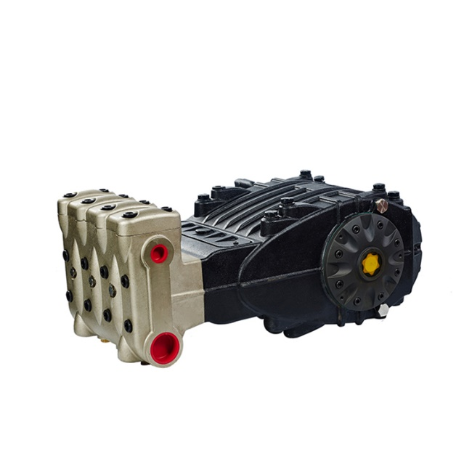
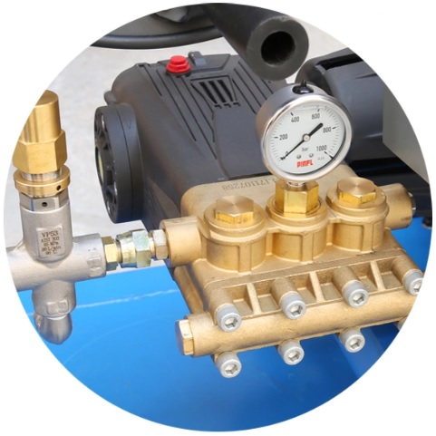
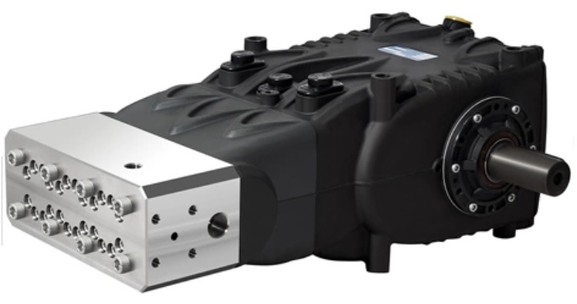
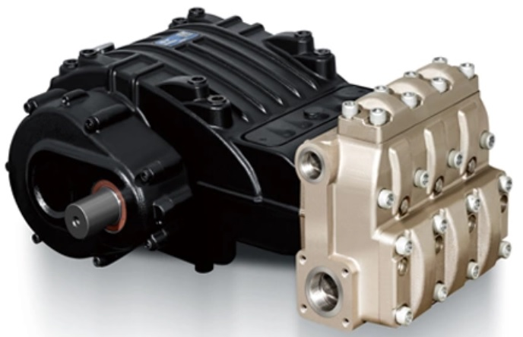
Bombas triplex de alta pressão

Slide 15
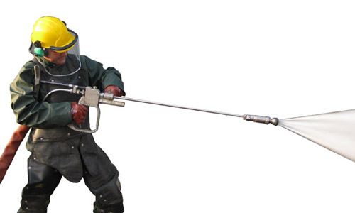
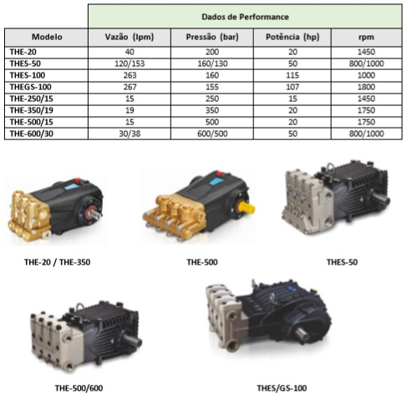
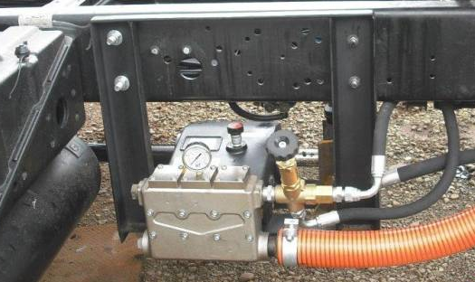
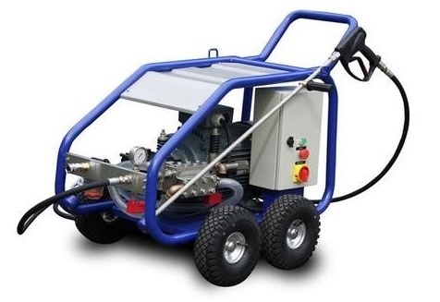
Tabela de Bombas de alta pressão

Slide 16
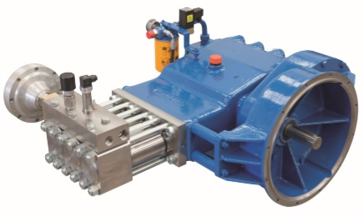
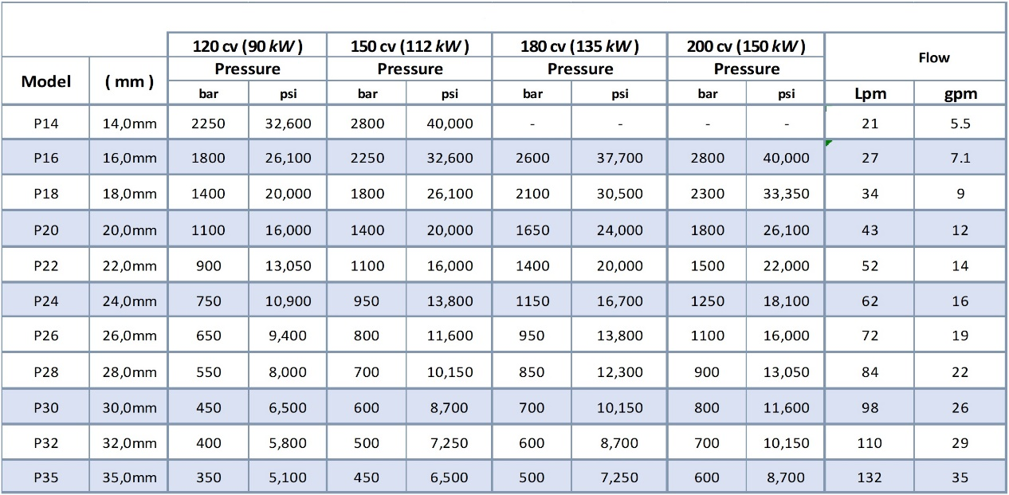
Tabela de bombas: Pressão x Vazão x Potência

Slide 17
Automotiva: remoção de tintas em linha de pintura como ganchos, skids, suportes, grades, tanques, cabines de pintura, tubulações, etc. Aviação: remoção de tintas em aeronaves, cabines de pintura, grades, remoção de carvão nas palhetas de turbinas. Alimentícia: tanques de fermentação, equipamentos de engarrafamento, estruturas de esteiras transportadoras, pisos tubulações. Construção Civil: corte de concreto, remoção da nata de cimento, decapagem de equipamentos, remoção de concreto, manutenção de pontes. Naval: decapagem de tintas e ferrugens em deck, laterais e fundos do navio, porões, hélices, timão, tanque de lastro, casco, etc. Química e Petroquímica: limpeza e decapagem em reatores, equipamentos, estruturas em zonas restritas a explosão, tanques de combustível, maquinário, cintas transportadoras, etc. Hidroelétricas: decapagem em maquinários, estruturas, torres transmissoras de energia, tubos adutores, corte de concretos, etc. Papel e Celulose: decapagem e limpeza em tanques, tubulações, estruturas de correias transportadoras, silo, máquina de papel, estruturas de caldeiras, fornalhas, etc.
Aplicações do hidrojateamento:

Slide 18
Indústria Mineira: limpeza de equipamentos, correias transportadoras, ferroviárias, etc. Plataforma de Petróleo: remoção de tintas e ferrugens em pisos, paredes, tetos, estruturas, tubulações, tanques de lastro, equipamentos, etc. Açucareira: limpeza de aquecedores, evaporadores, caldeiras, moendas, caminhões, etc.
PETRIUN COMÉRCIO E SERVIÇOS LTDA.
Rua Paulo Vacilotto, 250, Jardim Eldorado Distrito Industrial Bartolomai Indaiatuba / SP
Cep: 13343-810
Telefone: +55 (19) 3329-6525 / (19) 99771-1478 / (19) 98123-0089
E-mail: petriun@petriun.com
Website: www.petriun.com.br

